Slide 1
حسابان
فصل چهارم
مثلثات

Slide 2
بخش اول
رادیان
واحدی برای محسبات در برخی مسائل
به نحوی بهتر

Slide 3
رادیان
مفهومی کلی:
فرض کنید یک دایره به شعاع r دارید. در اینصورت، یک رادیان برابر است با زاویه مقابل کمانی به اندازهr
نماد رادیان نیز rad می باشد
در صفحه بعد فیلمی را مشاهده خواهید کرد که این مفهوم را بهتر به شما منتقل میکند!

Slide 4
رادیان
لطفاً فیلم را به دقت مشاهده کنید ...

Slide 5
رادیان
رابطه ای مهم:
اگر اندازه ی زاویه ای θ باشد و اندازه ی کمان روبرو به آن B و شعاع دایره مذکور R باشد رابطه زیر بر قرار است.
$$θ=\frac{B}{R}$$
این رابطه در برخی از مسائل کاربرد دارد که یک نمونه از آن را می توانید در صفحه بعد مشاهده نمایید

Slide 6
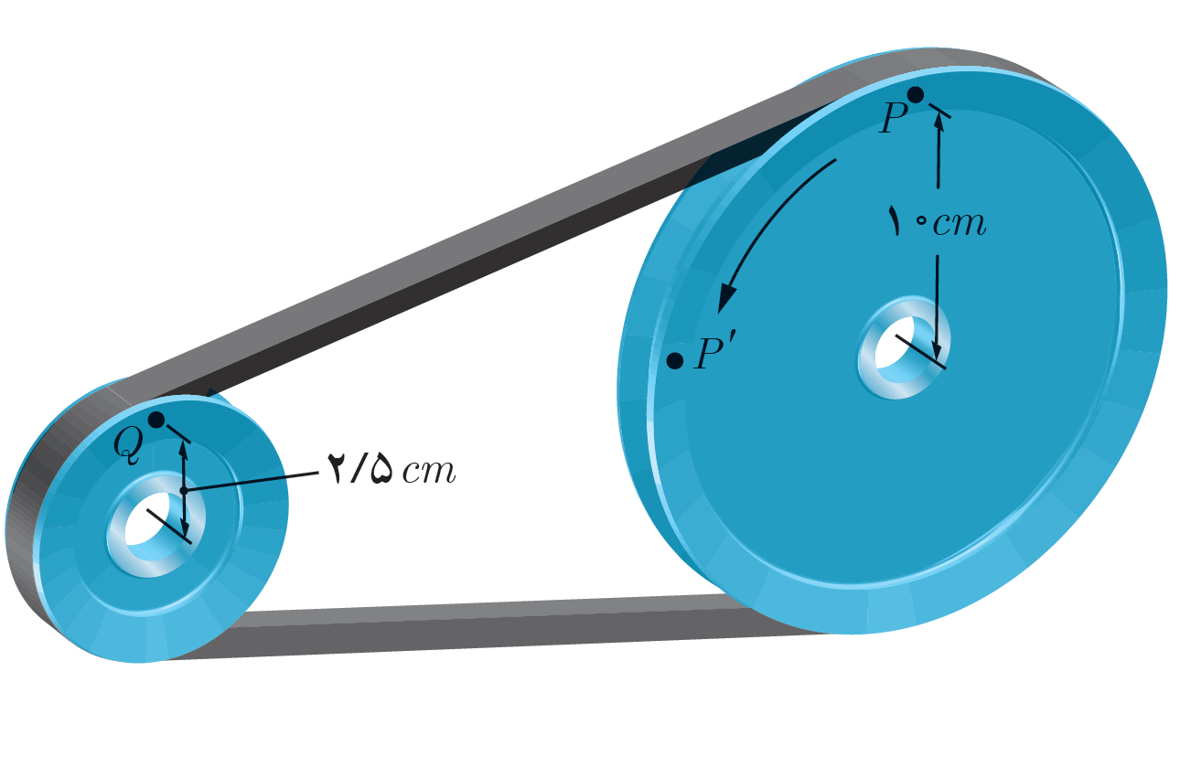
رادیان
94
مثال صـــ

Slide 7
رادیان
94
مثال صـــ

Slide 8
رادیان
جدول زوایا بر حسب درجه و رادیان
360 | 270 | 180 | 90 | 60 | 45 | 30 | 0 | زاویه برحسب درجه
 |  |  |  |  |  |  | 0 | زاویه بر حسب رادیان
$$\frac{1}{6}$$
$$\frac{1}{4}$$
$$\frac{1}{3}$$
$$\frac{1}{2}$$
$$\frac{31}{2}$$
2
نکته جالب آن است که شما با دو زاویه 30 و 45 درجه می توانید اکثر محاسبات را انجام دهید چون بقیه ی زوایا مضربی از این دو زاویه است!
در دو صفحه بعد شما می توانید دو جدول را ببینید که در آن نسبت های مثلثاتی زوایای معروف بر حسب درجه و رادیان مشخص شده است

Slide 9
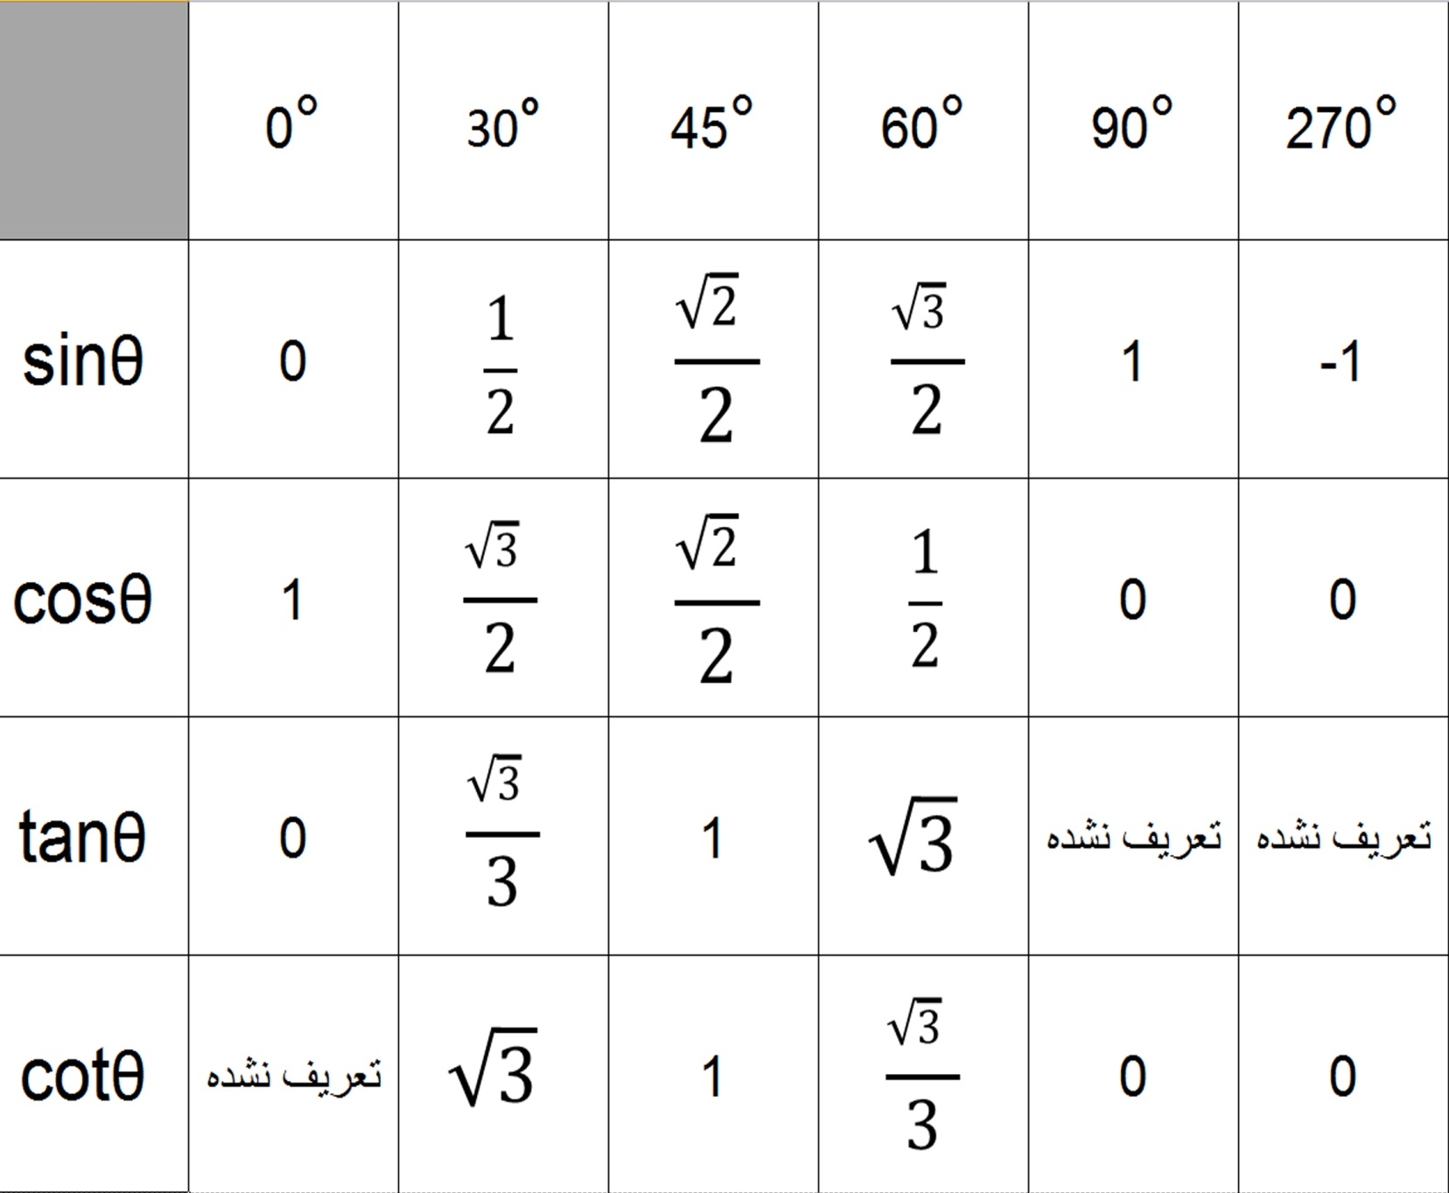
رادیان
جدول نسبت های مثلثاتی زوایای معروف بر حسب درجه

Slide 10
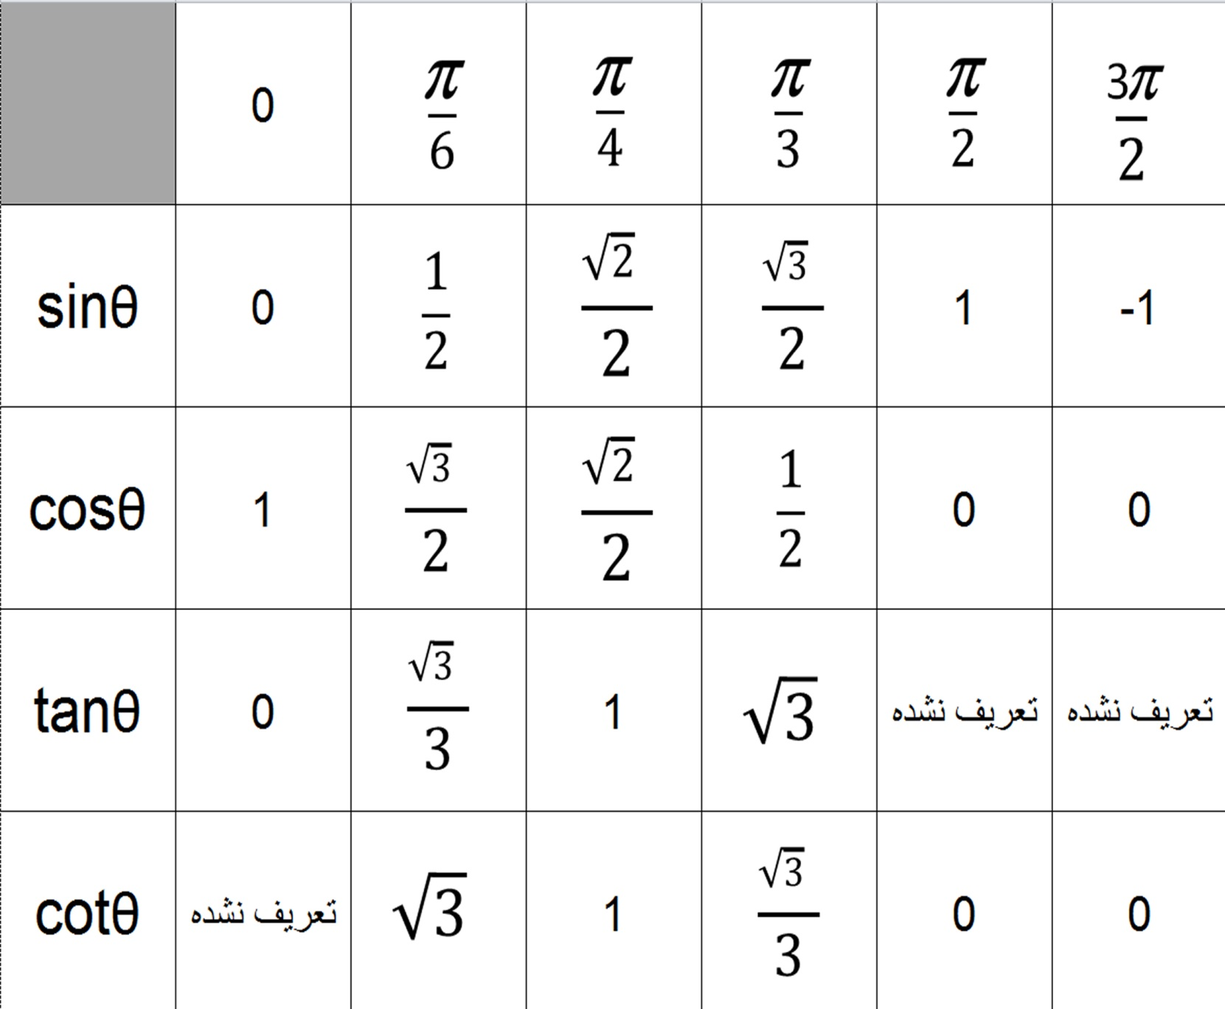
رادیان
جدول نسبت های مثلثاتی زوایای معروف بر حسب رادیان

Slide 11
بخش دوم
نسبت های مثلثاتی برخی زوایا

Slide 12
نسبت های مثلثاتی برخی زوایا
بخش اول
نسبت های مثلثاتی زوایای متمّم

Slide 13
نسبت های مثلثاتی برخی زوایا
طبق شکل زیر داریم ...
$$\frac{c}{a}$$
$$\frac{b}{a}$$
$$\frac{b}{c}$$
$$\frac{c}{b}$$
چرا؟
$$\frac{c}{b}$$
$$\frac{b}{c}$$

Slide 14
نسبت های مثلثاتی برخی زوایا
زیرا ...
طبق آنچه در سال تحصیلی گذشته خواندیم:
Sin = $\frac{مقابل}{1}$
Cos = $\frac{مجاور}{klhjcg}$
وتر
وتر
tan = $\frac{مقابل}{klhjcg}$
cot = $\frac{مجاور}{klhjcg}$
مجاور
مقابل

Slide 15
نسبت های مثلثاتی برخی زوایا
طبق شکل و جدول دو صفحه قبل در دو زاویه متمّم داریم....

Slide 16
نسبت های مثلثاتی برخی زوایا
بخش دوم
نسبت های مثلثاتی زوایای قرینه

Slide 17
نسبت های مثلثاتی برخی زوایا
لطفاً شکل زیر را به دقت مشاهده کنید ...

Slide 18
نسبت های مثلثاتی برخی زوایا
طبق صفحه مختصات واضح است که:
قرینه نقطه
Sin(-a) = -sin a
- tan a
- cot a

Slide 19
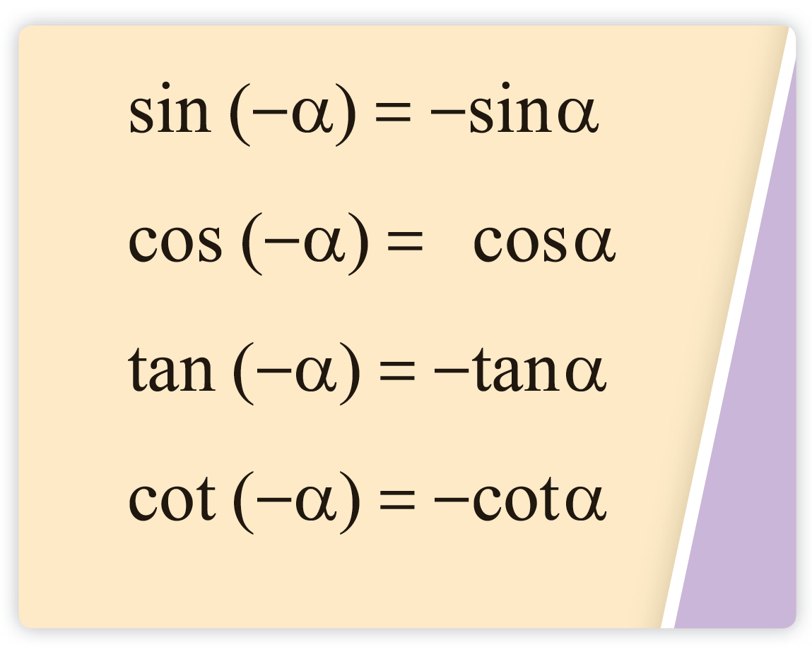
نسبت های مثلثاتی برخی زوایا
طبق شکل و استدلال های صفحهات قبل در دو زاویه قرینه داریم....

Slide 20
نسبت های مثلثاتی برخی زوایا
بخش سوم
نسبت های مثلثاتی زوایای مکمّل

Slide 21
نسبت های مثلثاتی برخی زوایا
لطفاً شکل زیر را به دقت مشاهده کنید ...
دو زاویه ی a و -a
مکمل یکدیگر هستند....

Slide 22
نسبت های مثلثاتی برخی زوایا
طبق صفحه مختصات واضح است که:
قرینه نقطه
Sin( -a)=sina
-tan a
-cot a

Slide 23
نسبت های مثلثاتی برخی زوایا
طبق شکل و استدلال های صفحهات قبل در دو زاویه مکمّل داریم....
اما سوال:
نسب زوایای +a چگونه است؟!!!

Slide 24
نسبت های مثلثاتی برخی زوایا
سوال:
نسب زوایای +a چگونه است؟!!!
جواب:
اگر شما زاویه +a را در صفحه مختصات رسم کنید خواهید دید که زاویه a و +a
در یک راستا قرار خواهند گرفت! که در نتیجه مقادیر sin و cos این دو زاویه قرینه یک دیگر و مقادیر tan و cot این دو زاویه با یکدیگر برابر است که نتیجه ی آن جدول صفحه بعد می باشد...

Slide 25
نسبت های مثلثاتی برخی زوایا
نتیجه سوال و جواب صفحه قبل...

Slide 26
نسبت های مثلثاتی برخی زوایا
بخش چهارم
نسبت های مثلثاتی زوایایی با مجموع یا تفاضل 2k رادیان

Slide 27
نسبت های مثلثاتی برخی زوایا
لطفاً شکل زیر را به دقت مشاهده کنید ...

Slide 28
نسبت های مثلثاتی برخی زوایا
طبق صفحه مختصات واضح است که:
دو زاویه a و 2 +a بر یکدیگر منطبق هستند
تمامی نسب ها باهم برابر هستند و اگر به جای 2 +a زاویه ی 2k +a را نیز بگذاریم که در آن k یک ضریب است که عضو اعداد حسابی می باشد

Slide 29
نسبت های مثلثاتی برخی زوایا
نتیجه بحث دو صفحه قبل...
اما سوال:
نسبت های زوایای 2k -a چگونه می باشد؟

Slide 30
نسبت های مثلثاتی برخی زوایا
سوال:
نسبت های زوایای 2k -a چگونه می باشد؟
جواب:
اگر شما این زاویه را در دایره مثلثاتی رسم کنید با شکل زیر مواجه خواهید شد
که با استفاده از این دایره مثلثاتی می توان به استدلال صفحه بعد رسید...

Slide 31
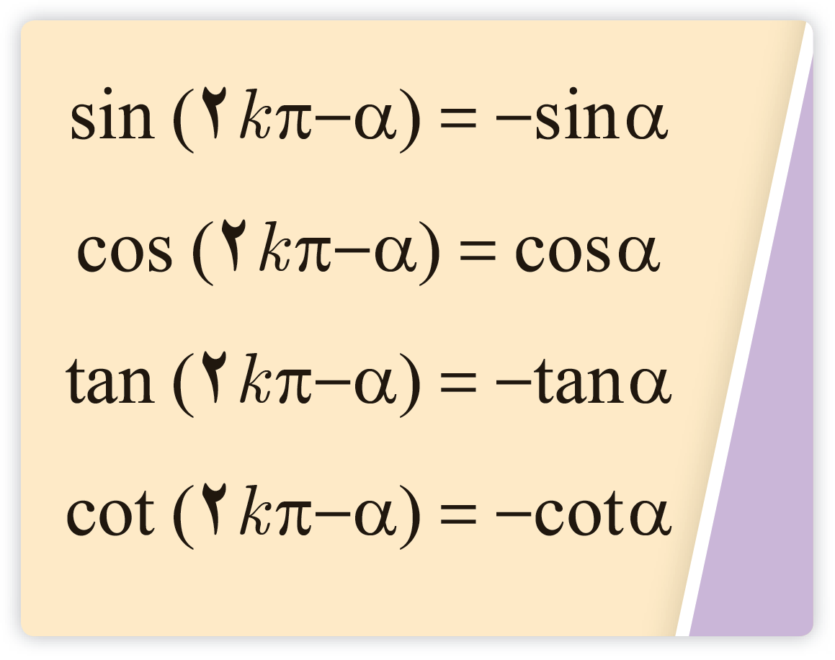
نسبت های مثلثاتی برخی زوایا
نتیجه تحلیل دایره مثلثاتی صفحه قبل...

Slide 32
نسبت های مثلثاتی برخی زوایا
بخش پنجم
نسبت های مثلثاتی زوایایی که با زاویه 90 درجه جمع میشوند( )

Slide 33
نسبت های مثلثاتی برخی زوایا
لطفاً شکل زیر را به دقت مشاهده کنید ...

Slide 34
نسبت های مثلثاتی برخی زوایا
با توجه به شکل و طبق استدلال زیر دو مثلث OPP’ و OQQ’ هم نهشت می باشند!
P’=Q’
طبق شکل
فرض
P’=Q’
هر دو شعاع دایره هستند
وتر و یک زاویه
OQQ’= OPP’
P’=Q’
هردو برابر با θ هستند

Slide 35
نسبت های مثلثاتی برخی زوایا
طبق اثبات صفحه قبل که نشان داد دو مثلث OPP’ و OQQ’
با یکدیگر هم نهشت هستند داریم:
sin($\frac{1 }{2}$+θ)=cos
Xp
-cotθ
-tanθ
در نتیجه داریم...

Slide 36
نسبت های مثلثاتی برخی زوایا
نتیجه استدلال صفحه قبل...

Slide 37
بخش سوم
توابع مثلثاتی

Slide 38
توابع مثلثاتی
ابتدا جدول زیر را طبق معلومات بخش های دو و سه تکمیل کنید...
$$\frac{1}{2}$$
$$\frac{−1}{2}$$
$$\frac{−1}{2}$$
1
0
حال طبق جدول بالا ، جدول را بر حسب x و y بر روی صفحه مختصات رسم می کنیم

Slide 39
توابع مثلثاتی
درسته که اسم عجیب و غریبی داره ولی ما تو صفحه قبل به سادگی
یک تابع سینوسی را رسم کردیم!!!
تابع های y=sinx و y=cosx را توابع مثلثاتی می نامند.
هر وقت اسمی از یک تابع می آید به دنبال آن برای ما سوال هایی در رابطه با دامنه و برد این توابع ایجاد می شود...
* دامنه توابع مثلثاتی اعداد حقیقی می باشد! (اگر به دایره مثلثاتی هم نگاه کنیم همون طور که گفتیم ما می تونیم به تعداد بی نهایت در این دایره بچرخیم و بی نهایت زاویه بر حسب درجه و رادیان را بررسی کنیم...)
* برد این توابع بازه [1،1-] می باشد! (برد رو هم اگه تو دایره مثلثاتی نگاه کنیم ، می بینیم بازه سینسوس و کسینوس زاویه های مختلف تو بازه ی [1،1-] هستش...)
تو صفحه های بعد چند تا نکته جالب رو در مورد این توابع می بینید...

Slide 40
توابع مثلثاتی
نکاتی کوتاه در رابطه با توابع مثلثاتی:
*اگه تو سوالی به عبارت موج سینوسی یا کسینوسی برخورد کردید فکر نکنید چیز عجیبیه!
بعضی وقتا به تابع y=sinx موج سینوسی و به تابع y=cosx موج کسینوسی میگن!!!
Sin2 * با sin2° بر خلاف تصور ما خیلی تفاوت داره!
Sin2 یعنی سینوس دو رادیان و sin2° یعنی سینوس دو درجه!!!
این تفاوت را در شکل هم ببینید...

Slide 41
توابع مثلثاتی
و نکته دیگر این بخش آن که این توابع در دامنه R و برد [1،1-] با الگوی ثابت
تکرار می شود...
y=sinx
y=cosx

Slide 42
توابع مثلثاتی
در رابطه با انتقال در توابع مثلثاتی به نظر من چند شکل صفحه بعد گویا می باشد...
شما در تصاویر صفحات بعد رسم مرحله به مرحله توابع
( y=cos(x+$\frac{1 }{2}$و y=$Ι$sinx$Ι$ را خواهید دید...
بریم تصاویر رو ببینیم فقط خوب به شکل ها دقت کنید!

Slide 43
توابع مثلثاتی
شکل1

Slide 44
توابع مثلثاتی
شکل2

Slide 45
توابع مثلثاتی
شکل3

Slide 46
توابع مثلثاتی
( y=cos(x+$\frac{1 }{2}$

Slide 47
توابع مثلثاتی
شکل1

Slide 48
توابع مثلثاتی
شکل2

Slide 49
توابع مثلثاتی
y=$Ι$sinx$Ι$

Slide 50
بخش چهارم
روابط مثلثاتی مجموع و تفاضل زوایا

Slide 51
روابط مثلثاتی مجموع و تفاضل زوایا
ما در سال قبل با برخی از رابط مثلثاتی آشنا شدیم که برخی از آنها را خواهید و نکته مهم در آن روابط آن است که آن روابط مربوط به یک زاویه بود اما در دو رابطه ای که قرار است در در اسلاید های بعد مشاهده نمایید دو زاویه موجود می باشد یعنی روابط بین دو زاویه می باشد!
*دوتا رابطه از رابطه هایی که سال قبل یاد گرفتیم:

Slide 52
روابط مثلثاتی مجموع و تفاضل زوایا
*دوتا رابطه ای که قراره امسال یاد بگیریم و تو مسئله ها ازشون استفاده کنیم:

Slide 53
روابط مثلثاتی مجموع و تفاضل زوایا
خب
بالاخره تموم شد! امیدوارم که این پاورپوینت تو یادگیری این فصل بهتون کمک کنه!
فقط یک لحظه صبر کنید...

Slide 54
هشدار
نه تنها این بخش بلکه تمامی بخش های این پاورپوینت وقتی می تواند برای شما مفید و رضایت بخش باشد که با حل تمرین ها فراوان همراه باشد.
یادگیری اکثر دروس آسان است اما آنچه در امتحانات رتبه های ما را از یکدیگر متمایز می کند مقدار تمرین و تسلط ما بر درس و انواع سوال های مبا حث می باشد

Slide 55
پ
ا
ی
ا
ن

